Slide 1
МБДОУ «Детский сад № 4 п. Каширин»
Александро-Невского округа Рязанской области
Театрализованная постановка «Бабоньки»

Slide 2
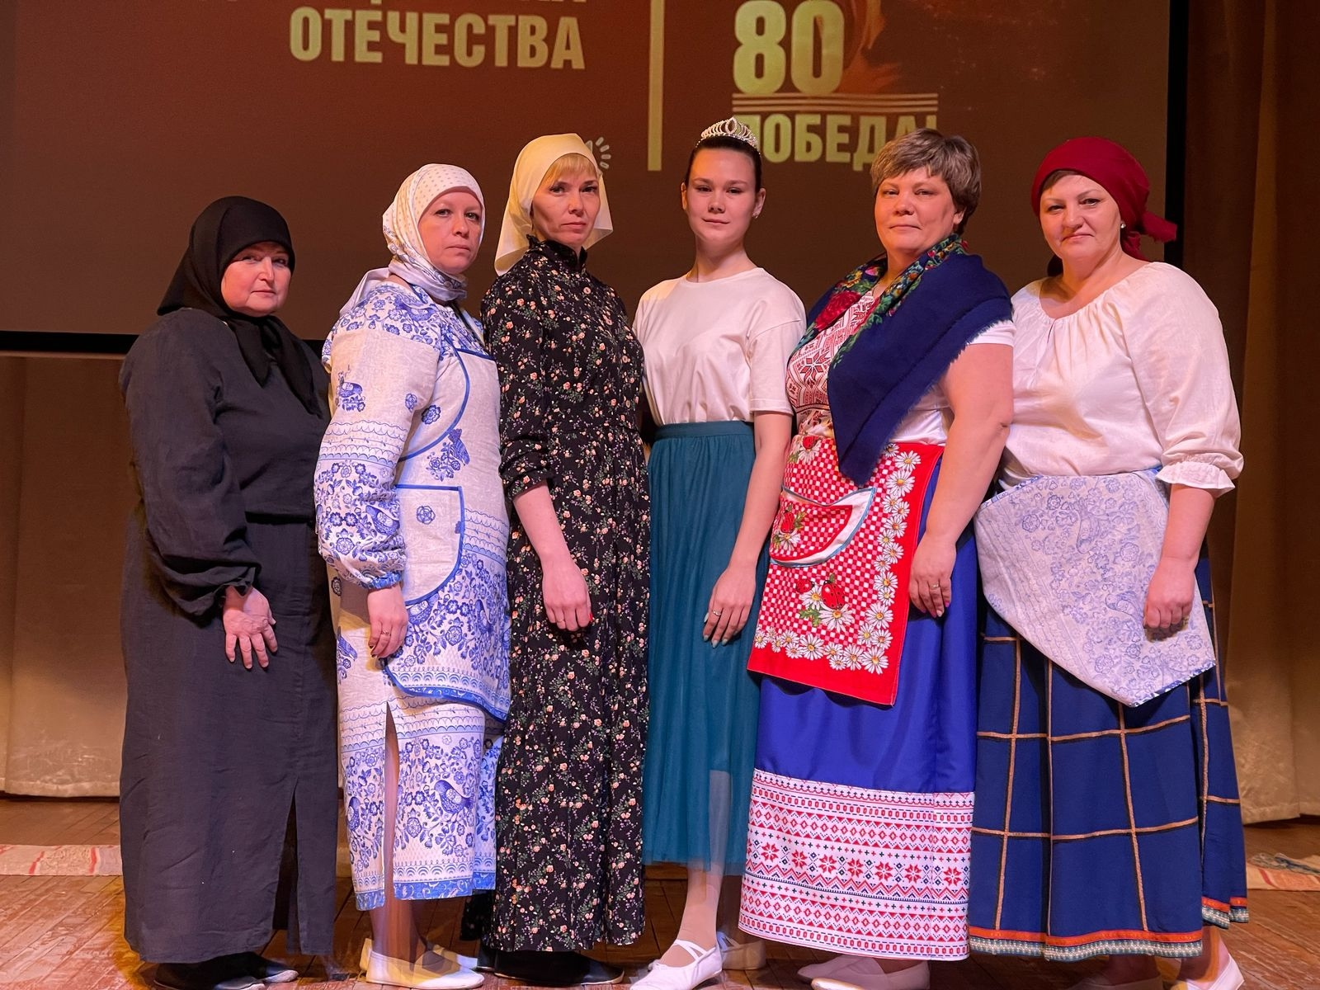
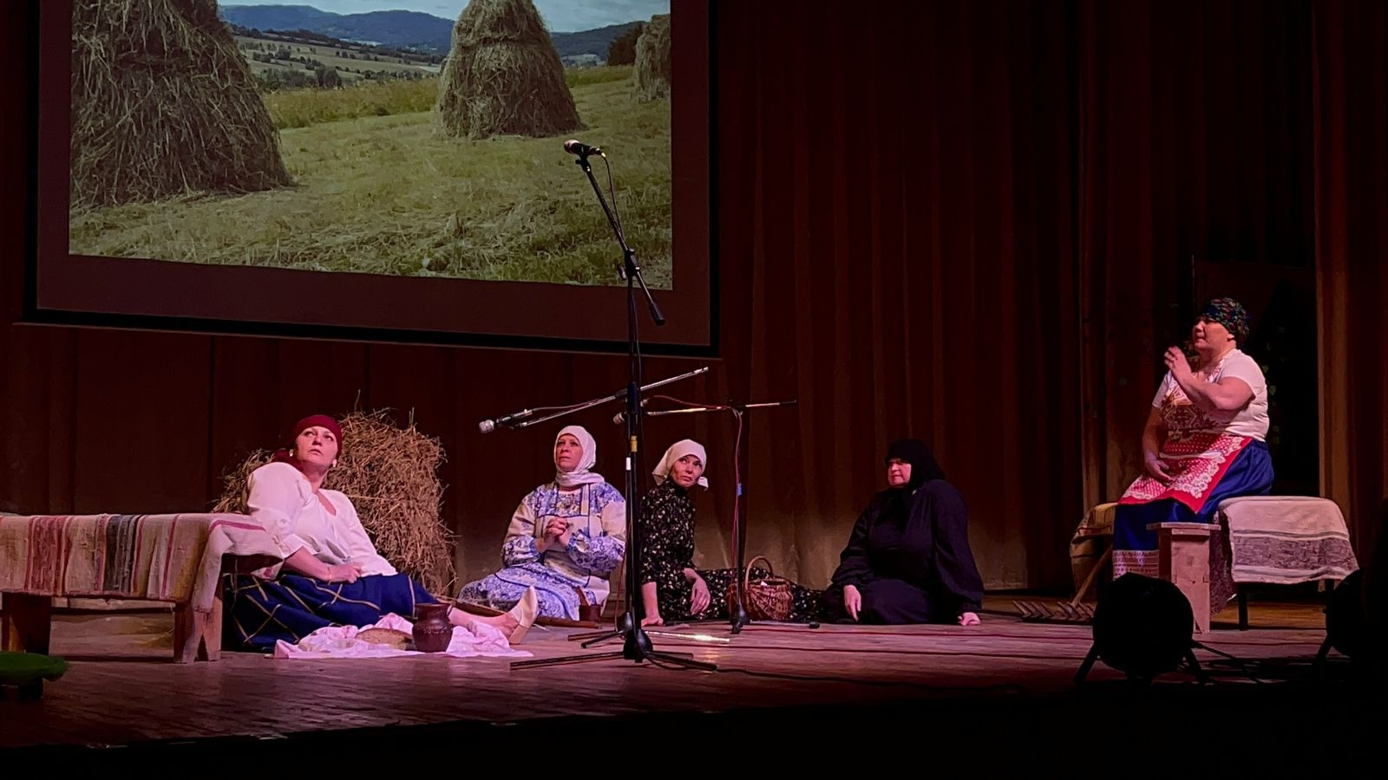

Slide 3
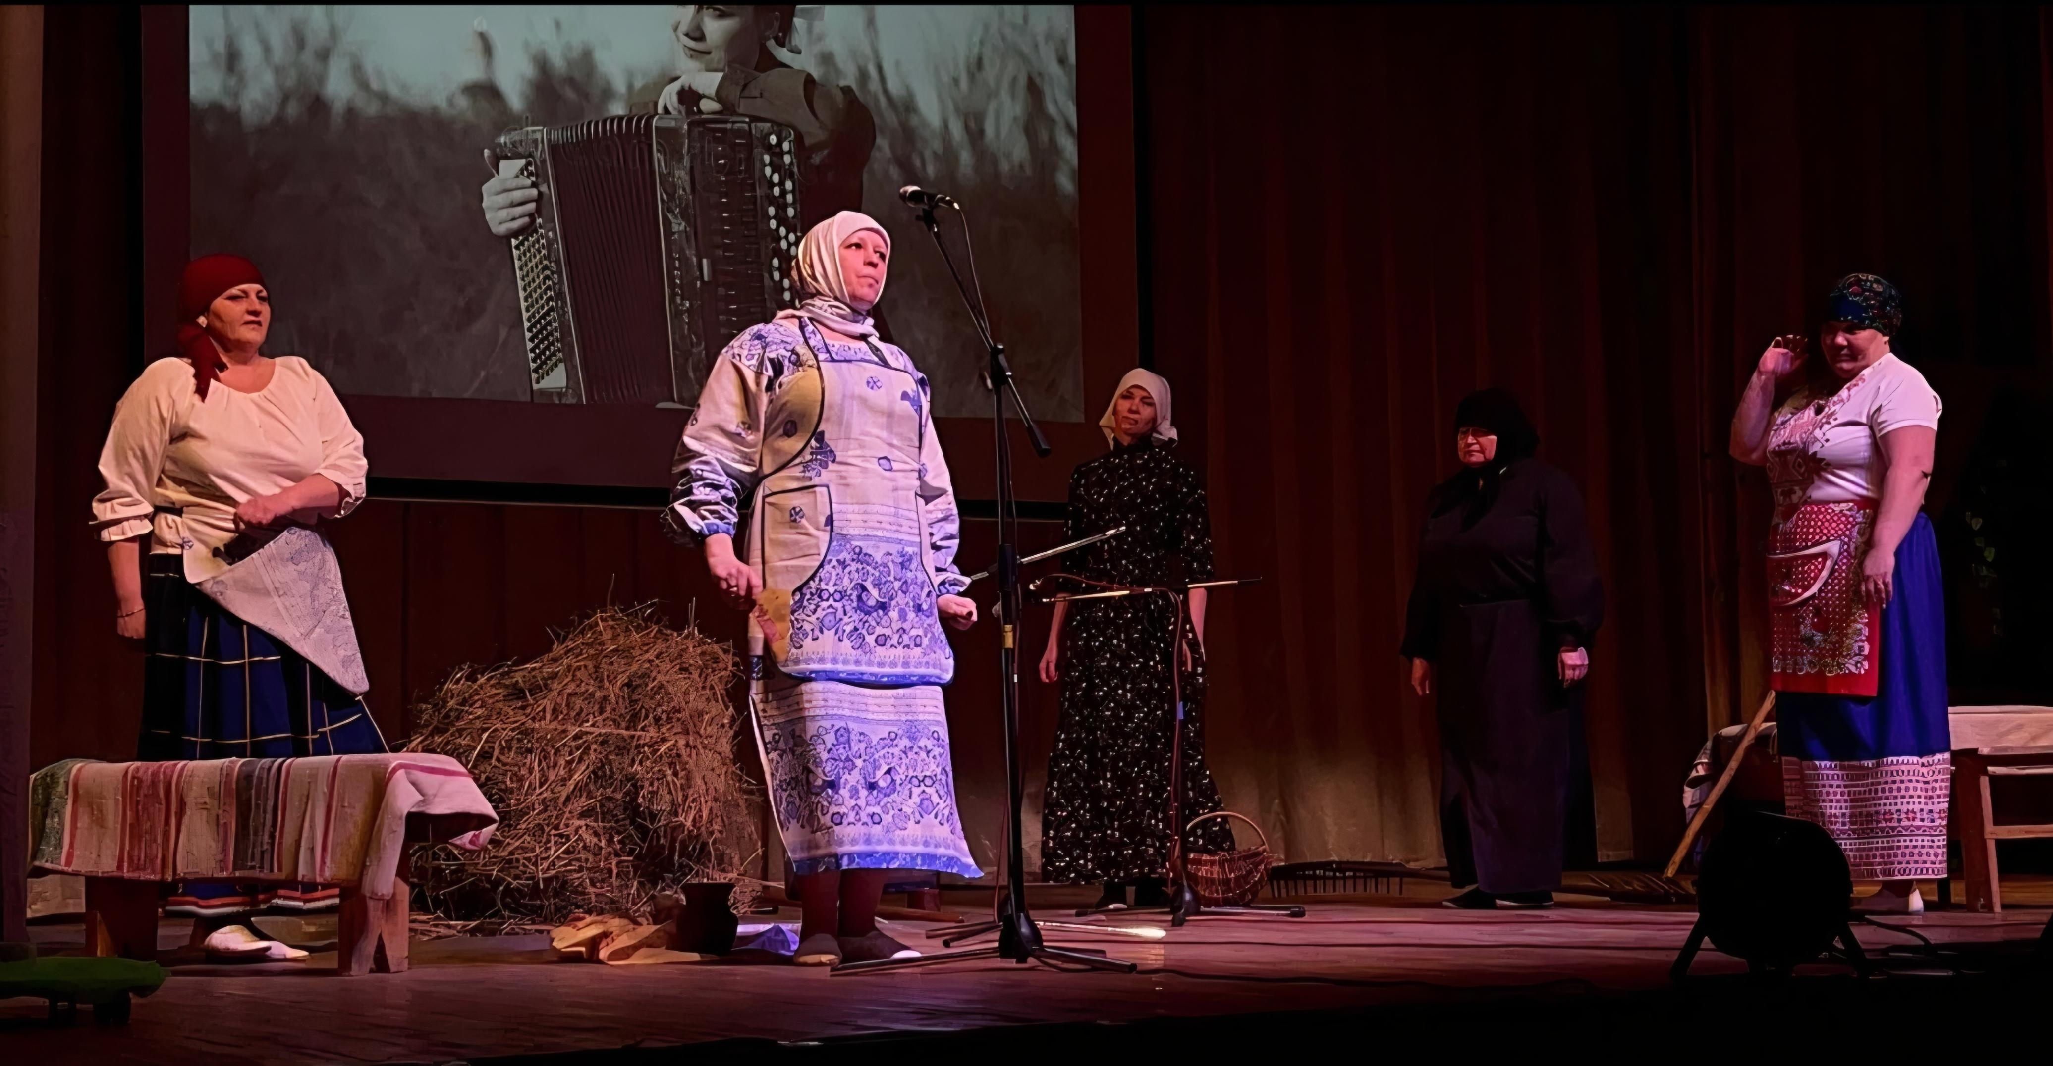
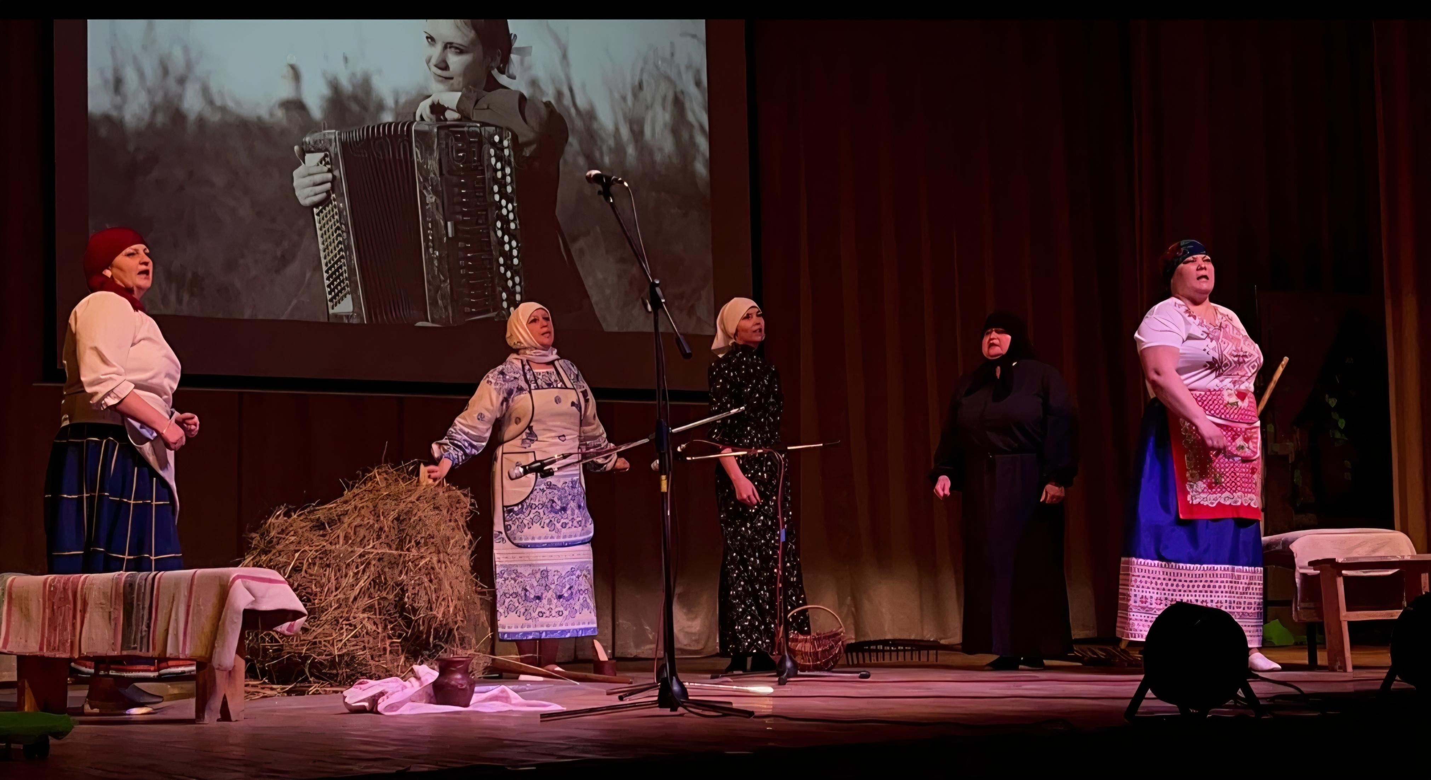

Slide 4
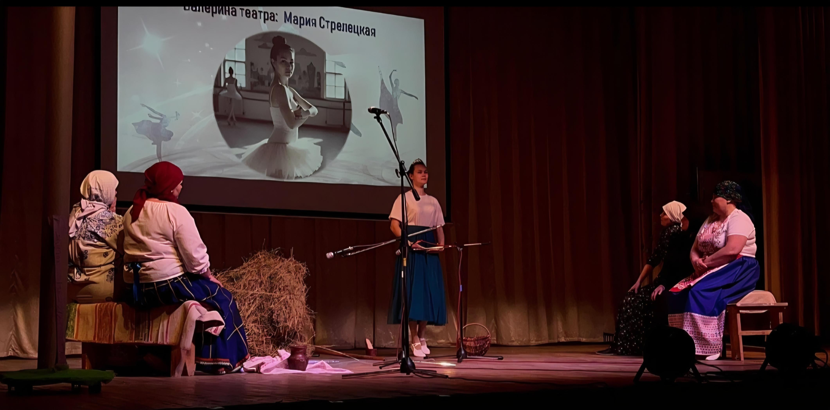
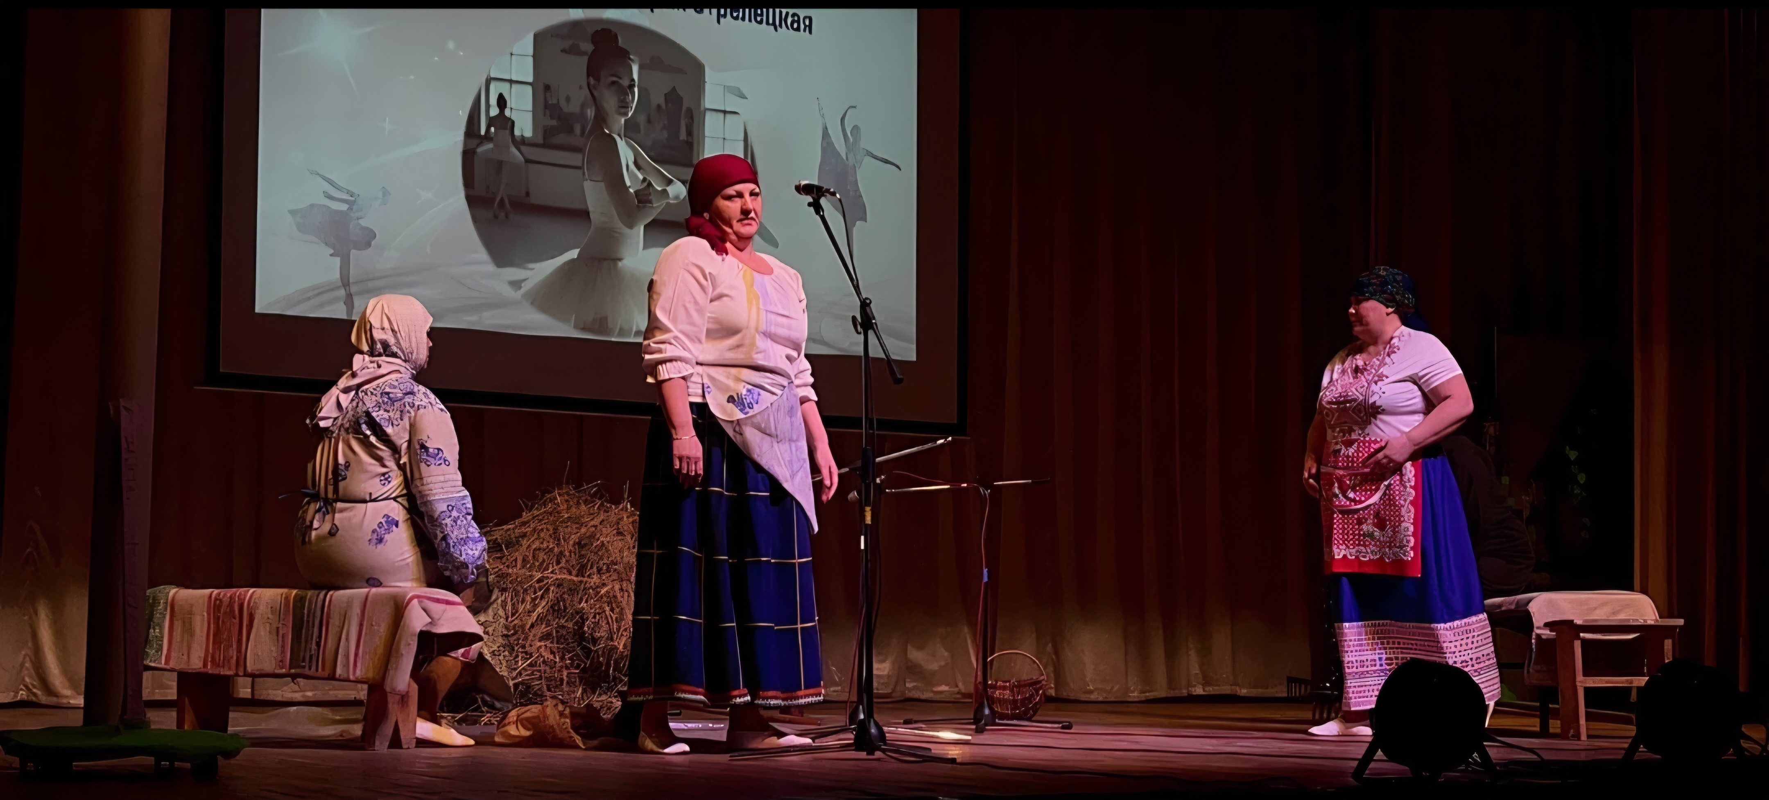

Slide 5


